Slide 1
ポジネガフレンズ
くぎみやさん
はらださん

Slide 2
あなたは今幸せですか？

Slide 3
幸せになりたい
Notes:
幸せになりたいですよね？

Slide 4
あなたの友達は幸せですか？
Notes:
幸せになりたいですよね？

Slide 5
友達と幸せでいたい
Notes:
幸せになりたいですよね？

Slide 6
友達と一緒に幸せになる サービスできました
Notes:
幸せになりたいですよね？

Slide 7
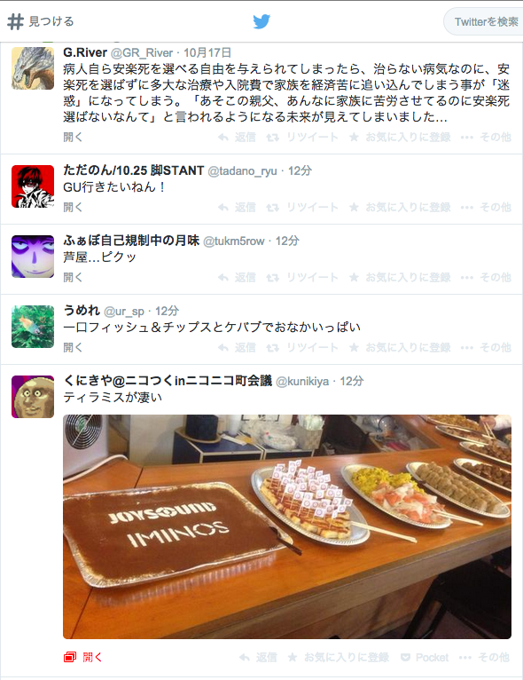
ネガティブ
ポジティブ

Slide 8


１：友達から幸せを分けてもらう
幸せのオーラ的な
なにか
ME
今ポジティブなつぶやきを
している友達

Slide 9

2：友達に幸せを分けてあげる
幸せなオーラ的な
なにか
ME
今ネガティブなつぶやきを
している友達

Slide 10
